Slide 1
SVET LASEROV
Laserová aplikácia: Energia

Slide 2
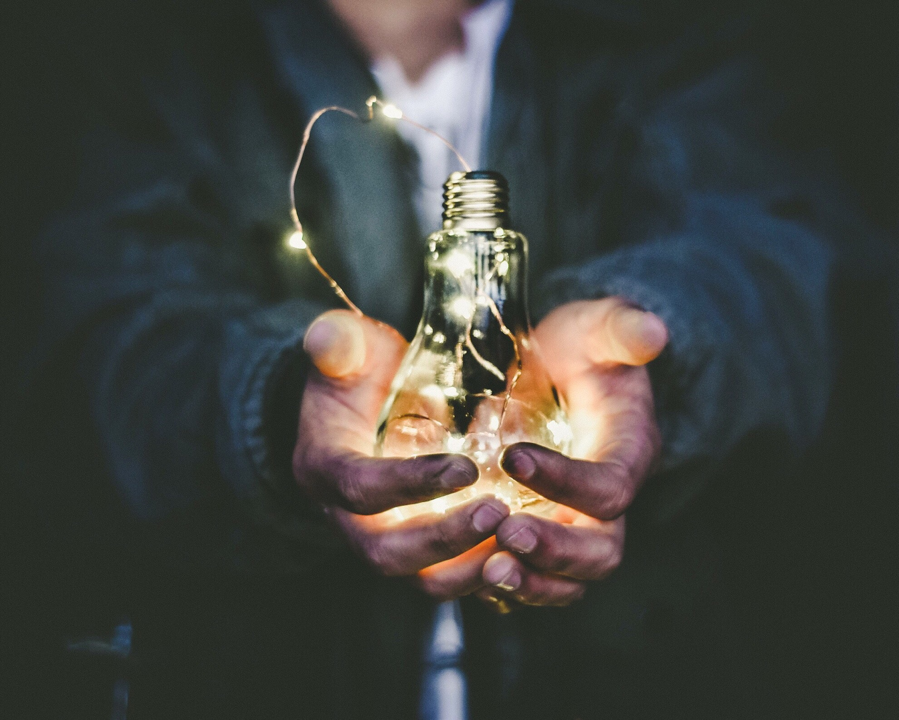
ENERGIA
V budúcnosti môžu laserové systémy s vysokým výkonom hrať významnú úlohu pri výrobe elektrickej energie.

Slide 3
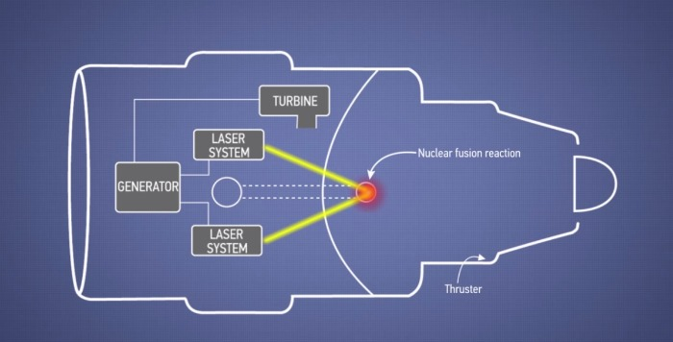
ENERGIA
Laserová indukovaná jadrová fúzia sa skúma ako alternatíva k iným typom reaktorov s jadrovou syntézou.

Slide 4
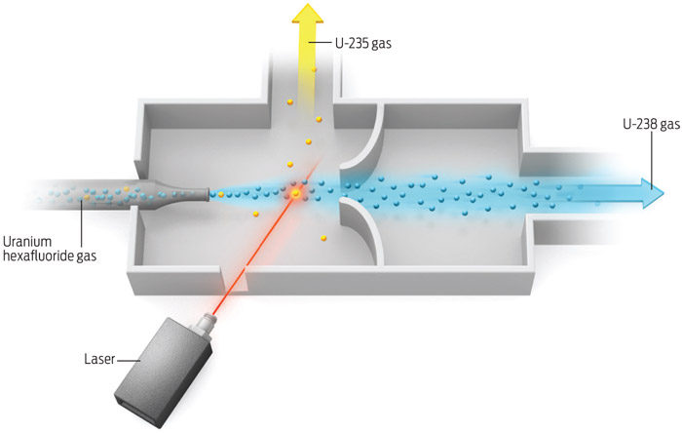
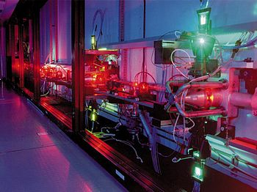
ENERGIA
Vysokovýkonné lasery sa môžu použiť aj na separáciu izotopov.

Slide 5
?
VÝBORNE!
Teraz môžete prejsť na ďalšiu tému...
ARMÁDA!

